Slide 1
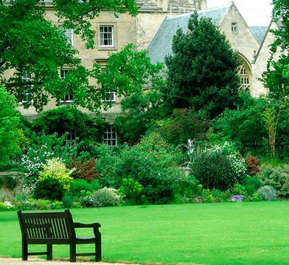
Английский пейзажный сад
Шайдурова Валентина Федоровна
Учитель английского языка
ГБОУ «Школа №106»
Санкт-Петербург

Slide 2
Особенности газона в пейзажном стиле
Газон в пейзажном стиле неотъемлемая часть сада.
В газонной смеси для английского сада входит несколько видом трав.
Очень популярен мавританский газон,
он подчеркивает естественность пейзажного стиля.

Slide 3
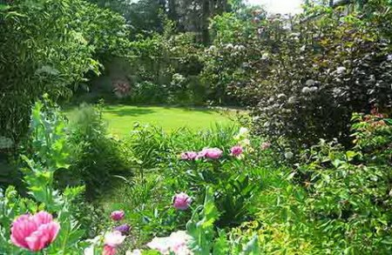
Газон в пейзажном стиле

Slide 4
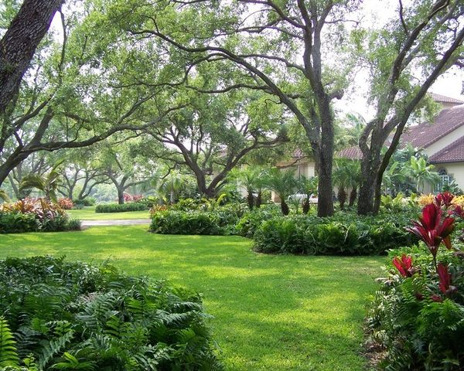
Газон в пейзажном стиле

Slide 5
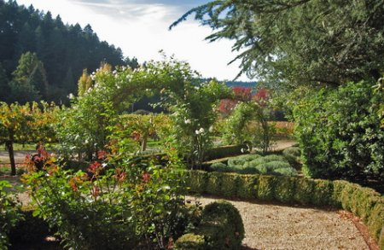
Использование растений в пейзажном стиле
Растения в саду располагаются в виде ярусов.
Преобладает групповая или свободная посадка растений, кустарников.

Slide 6
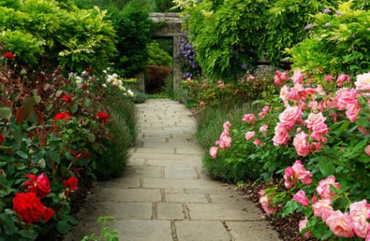
Цветочные композиции в пейзажном стиле
В пейзажном стиле часто создаются моноклумбы (розарий и т.п.),
тематические, теневые цветники.

Slide 7
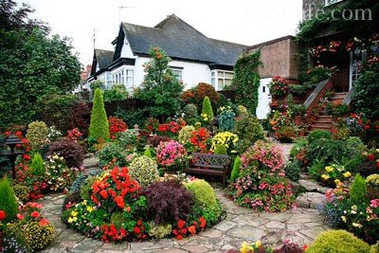
Цветочные композиции в пейзажном стиле

Slide 8
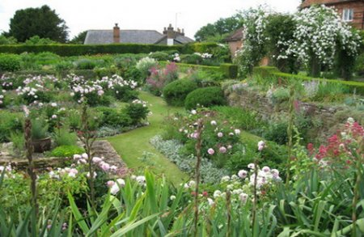
Живые изгороди, бордюры, берсо в пейзажном стиле
Живые изгороди и бордюры, как правило, не подвергаются стрижке,
кустарники растут в произвольной форме, что придает саду природное обаяние,
хотя и допускается минимальная стрижка.
В настоящее время все более популярным становится создание берсо (живые стены).

Slide 9
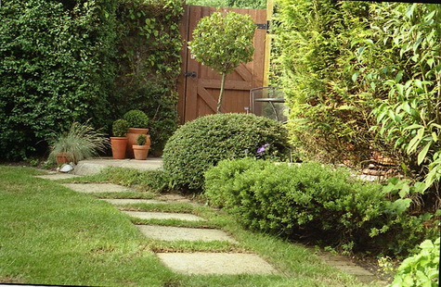

Slide 10
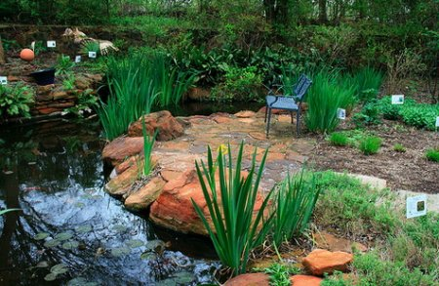
Водоемы в пейзажном стиле
Главное условие, водоем, пруд, озерцо может быть и не большим,
но выглядеть при этом естественно.
Растения вдоль береговой линии могут быть высажены в
произвольном порядке.
Форма водоема в пейзажном стиле лучше всего смотрится
в круглой или овальной форме.

Slide 11
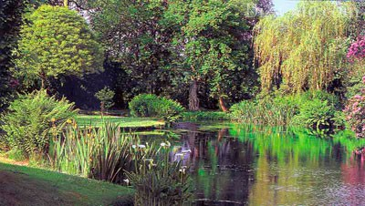
Водоемы в пейзажном стиле

Slide 12
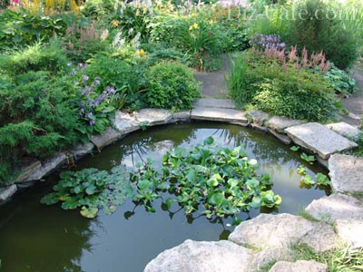
Водоемы в пейзажном стиле

Slide 13
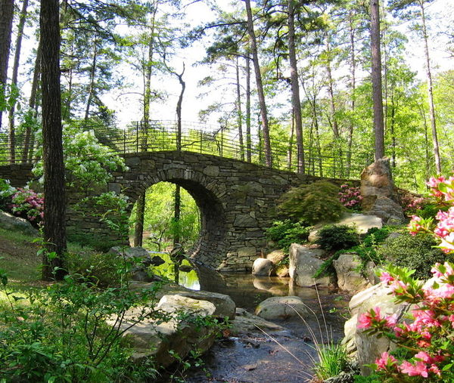
Водоемы в пейзажном стиле

Slide 14
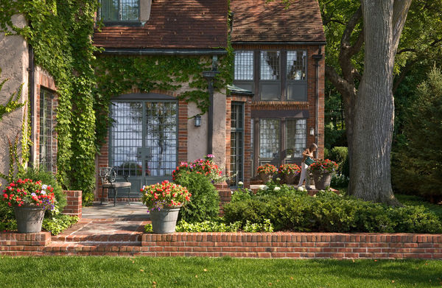

Slide 15
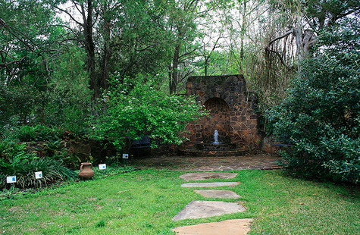
Аксессуары, используемые в пейзажном стиле
В английском саду широко используются
различные садовые фигурки птиц и зверей, светильники,
очень оригинально смотрится антикварная мебель.

Slide 16
Источники
http://diz-cafe.com/plan/anglijskij-pejzazhnyj-stil-v-landshaftnom-dizajne.html
http://countrysideliving.net/articles/English-landscape-gardens.html
http://miamur.com/234-peyzazhnyy-angliyskiy-stil-sada.html
http://www.ollenkka.com/backgrounds/index.php?cont=green&n=1

